Slide 1
專案簡報發起書 (輕鬆選課E把抓)
第7組
小組成員
簡報日期 2018/04/23
國立政治大學 資訊科學系
2018 軟體工程概論課程
104703001 資科三 林定軒
104703014 資科三 陳庭軒
104703015 資科三 王君瀚
104703018 資科三 吳映函
104703027 資科三 莊凱鈞
104703035 資科三 劉容任
101701042 應數四 蔡慶溢

Slide 2
團隊組成/主要任務
104703014 資科三 陳庭軒 ：前端設計
104703018 資科三 吳映函 ：前端設計
104703001 資科三 林定軒 ：中介軟體
104703027 資科三 莊凱鈞 ：中介軟體
104703015 資科三 王君瀚 ：後端設計
104703035 資科三 劉容任 ：後端設計
101701042 應數四 蔡慶溢 ：後端設計

Slide 3
Vision Statement
FOR 政大學生
WHO 想輕鬆選課
THE 輕鬆選課E把抓 is a 選課系統
THAT 讓同學可以同時查詢課程與選課
UNLIKE 全校課程查詢與選課系統分開進行的現況
OUR PRODUCT
查詢課表客製化(每個人需要上的課不同)
具有簡單上手的特性，也兼顧搜尋精準度。

Slide 4
Business Goal(s)
– 相較於原有選課系統
改良選課流程：將全校課程查詢與選課系統合併
提升搜尋精準度：在增加搜尋條件的情況下仍可符合使用者需求

Slide 5
Impact Mapping
改良選課流程
選課的學生
合併全校課程查詢與選課系統
客製化選課
以勾選的方式勾選篩選條件
以圖形視覺化呈現搜尋結果
Why
Who
How
What
Business goal
Stakeholders
Capabilities
Features

Slide 6
Impact Mapping(cont.)
提升搜尋精準度
選課的學生
正規化評分系統(NDCG)
Implement vector space model
Why
Who
How
What
Business goal
Stakeholders
Capabilities
Features

Slide 7
Feature 1:以勾選的方式勾選篩選條件
In order to 改良選課流程並合併全校課程查詢
As a 選課系統使用者
I want to 將搜尋條件列成清單並讓使用者以勾選的方式選擇條件

Slide 8
Feature 2:以圖形視覺化呈現搜尋結果
In order to 更好地呈現搜尋結果
As a 選課系統使用者
I want to 將搜尋結果以圖形視覺化方式展示

Slide 9
Feature 3: Implement vector space model
In order to 增加搜尋結果的正確度
As a 選課系統使用者
I want to 以向量空間模型作為搜尋系統的核心，並以NDCG(Normalized Discounted Cumulative Gain)量化正確性

Slide 10
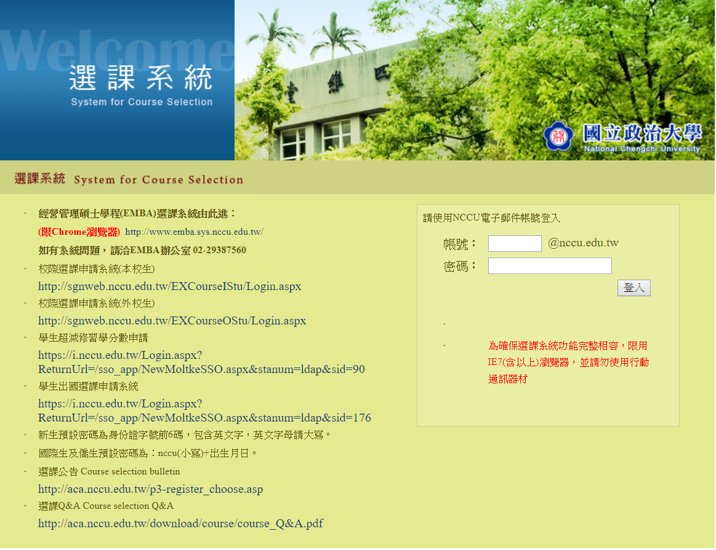
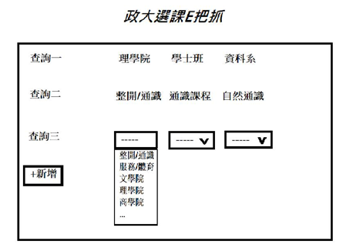
畫面或流程
政大選課E把抓
Log in

Slide 11
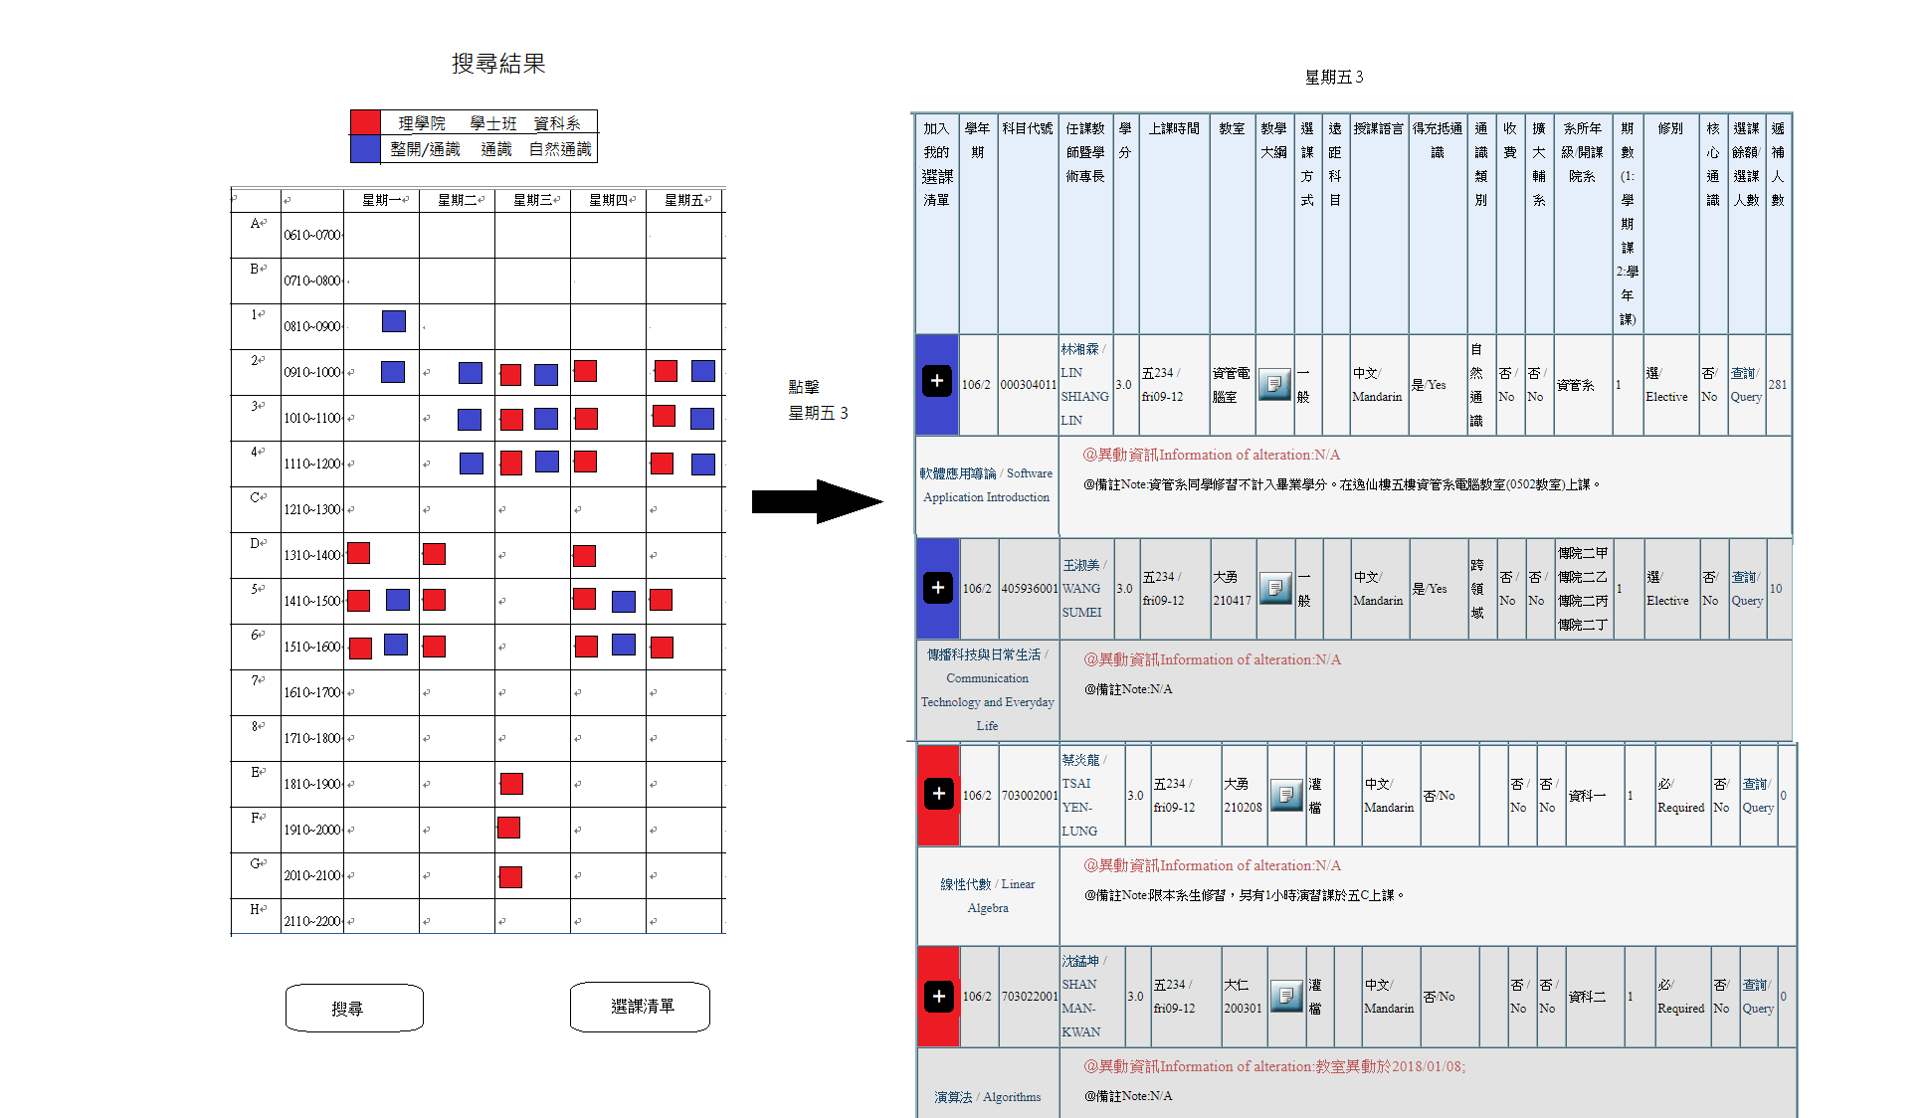
畫面或流程(cont.)

Slide 12
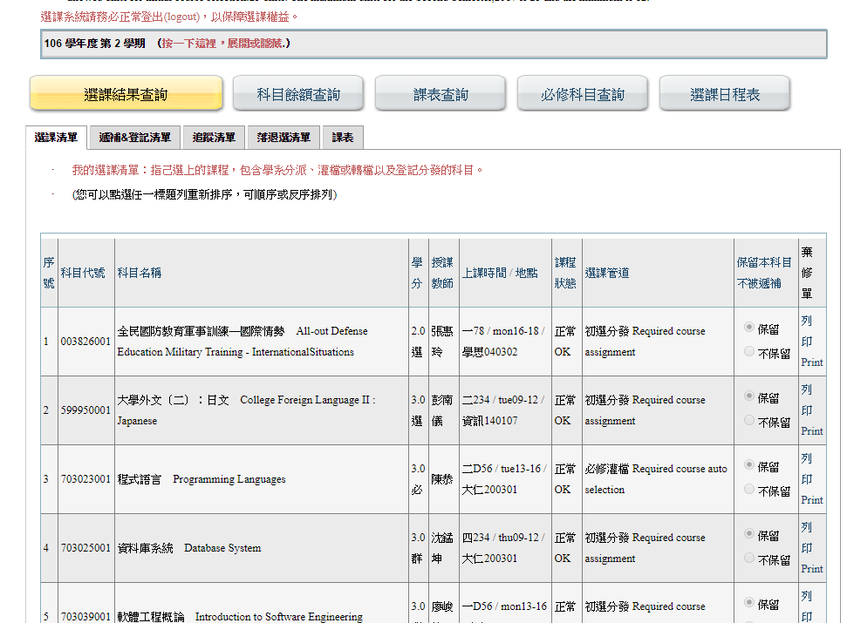
畫面或流程(cont.)

Slide 13
預計開發資源以及使用工具
GitHub：https://github.com/TeamTOS
Messenger
bootstrap
Node.js Express
MySQL

